Slide 1
Koncept alternativnog rešenja
Prof dr Zorana Z. MIhajlović

Slide 2
Van Nešovog ekvilibrijuma
Evo nekoliko primera dodatnog načina rešavanja problema, osim Nešovog ekvilibrijuma.
Dakle, ovo su različiti načini da govorimo o tome koji ishodi igre imaju smisla iz teorijske perspektive igre.

Slide 3
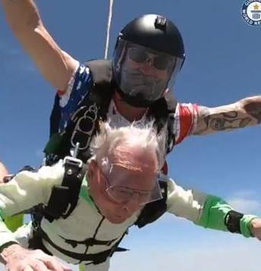
PRIMER 1. SKOK PADOBRANOM
Sada ćemo dati nekoliko primera u kojima ćete se sresti sa konceptom uklanjanja viška i podređena strategijama.
Uzmimo na primer deku, recimo da se zove Živko koji želi da za svoj 101. rođendan skoči s padobranom.
Razmislimo o igri između Živka i instruktora sa kojim će skočiti.
Instruktor donosi odluku da li da dobro spakuje padobran ili ne, a Živko donosi odluku da li da skoči s njim ili ne.
U principu, moguće je da instruktor odluči da ne spakuje dobro padobran, Živko da skoči.

Slide 4
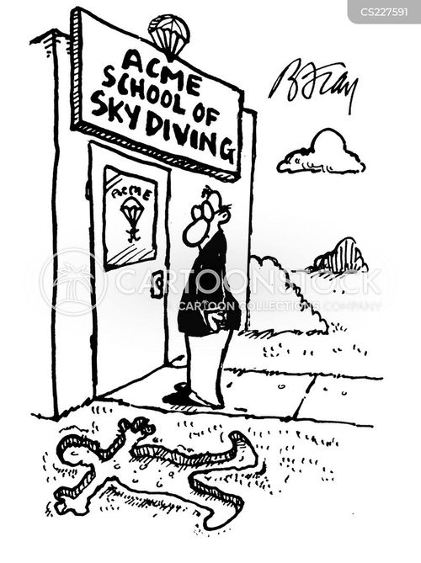
PRIMER 1. SKOK SA PADOBRANOM
Tada on ne bi proslavio svoj 101 rođendan!
Ipak skočio je postavio Ginisov rekord
Da je razmišljao o isplati igre uvideo bi da nije u interesu instrktora da ne spakuje dobro padobran, jer bi to donelo negativnu isplatu za obojicu.
To je podređena strategija. Znajući da je instruktor racionalan, Živko nije ni razmišljao o podređenoj strategiji.
Koncept uklanjanja viška tj. podređene strategije je nešto sa čime ćemo se bliže upoznati ovog časa.

Slide 5
primer PENAL
Dugi primer je pucanje penala.
Da li igrač koji puca penal zaista razmišlja o Nešovom ekvilibrijumu?
Ne baš!
Igrač razmišlja kako da što bolje šutne loptu, povredi suparničkog igrača što više, da postigne gol.
Ovo je slučaj igre sa nultom sumom (zero sum game) i sve tri strategije su međusobno povezane i slede jedna za drugom.

Slide 6
Igre uveravanja
Iako igra uveravanja liči na zatvorenikovu dilemu, to je sasvim drugačija vrsta igre.
Zatvorenikova dilema nagrađuje nesaradnju
U igri uveravanja se, suprotno tome, nagrađuje saradnja.
Zamislite da igrači 1 i 2 igraju igru u kojoj moraju da biraju između strategija A i B.
Ako oboje odigraju A, oboje dobijaju isplatu a;
ako oboje odigraju B, oboje dobijaju isplatu b, pri čemu {a, b}> 0
U svakom drugom slučaju (ako odigraju drugačije strategije) dobijaju isplatu (0, 0).

Slide 7
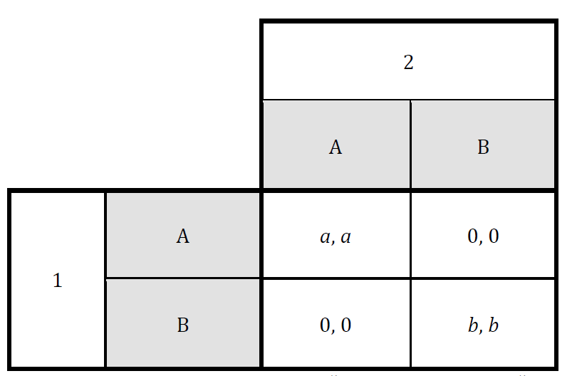
Pretpostavite sada da su isplate poznate igračima, i da svaki od njih mora da izabere strategiju A ili B pri čemu ne zna kakav je izbor načinila druga strana.
Šta će racionalna osoba izabrati?
Oboje znaju da im više odgovara da izaberu isto, ali ako ne znaju šta će uraditi druga strana, to znanje im nije od velike pomoći.

Slide 8
Videli ste u tabelu da u igri uveravanja takođe postoje suboptimalni ishodi (0,0).
To što oba igrača imaju interes da sarađuju ne znači da će do saradnje zaista i doći. U igri uveravanja je veoma važna komunikacija.
Da bismo bolje razumeli značaj uveravanja za rešenje igre počnimo sa ilustracijom igre čiste koordinacije.
Igra koordinacije je igra koja ima više od jednog ravnotežnog ishoda.

Slide 9
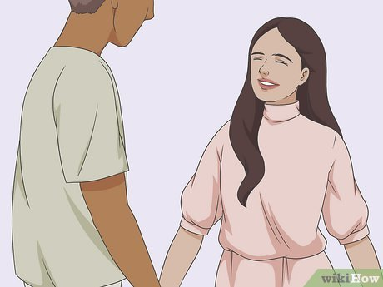
Zamislite jedan par, dečka i devojku i pretpostavite da večeras žele da izađu i da su se pre dogovorili da će se naći u 22:30, ali su zaboravili da se dogovorite gde.
Na nasreću, oboje su bez telefona i više nije moguće da s čuju dogovore oko mesta izlaska.
Postoje dva mesta na koja obično izlaze uveče – Akademija i SKC.
Opet na nesreću, jedno od drugog su udaljeni nekoliko kilometara, tako da nije moguće da provere oba mesta, a da se ne mimoiđu.
Matrica nam pokazuje kako je moguće prikazati ovaj odnos.
Vrednosti u matrici su ordinalne:
1 označava isplatu za susret;
0 označava činjenicu da su otišli na različita mesta i nisu se sreli.

Slide 10
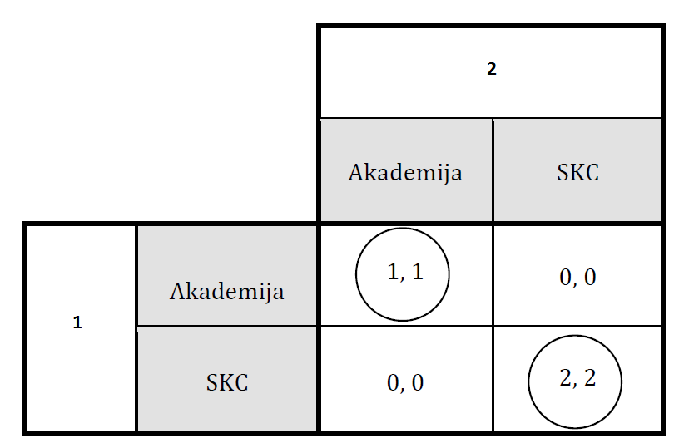
Igra uveravanja ima nekoliko varijanti. Ako malo promenimo isplate, dobijamo drugačiju varijantu igre uveravanja. Pretpostavite istu situaciju kao i malopre, s tim što oba partnera preferiraju odlazak u SKC vredi više nego odlazak u Akademiju.
Činjenica da sada oboje imaju mesto na kome biste više voleli da se sastanu ne menja suštinski dilemu s kojom su suočeni: ukoliko nema fokalne tačke, to jest ukoliko nema osnova da očekuju da će se pojaviti na istom mestu, postoji šansa da će otići na različita mesta i oboje završiti u suboptimalnom ishodu (0, 0).

Slide 11
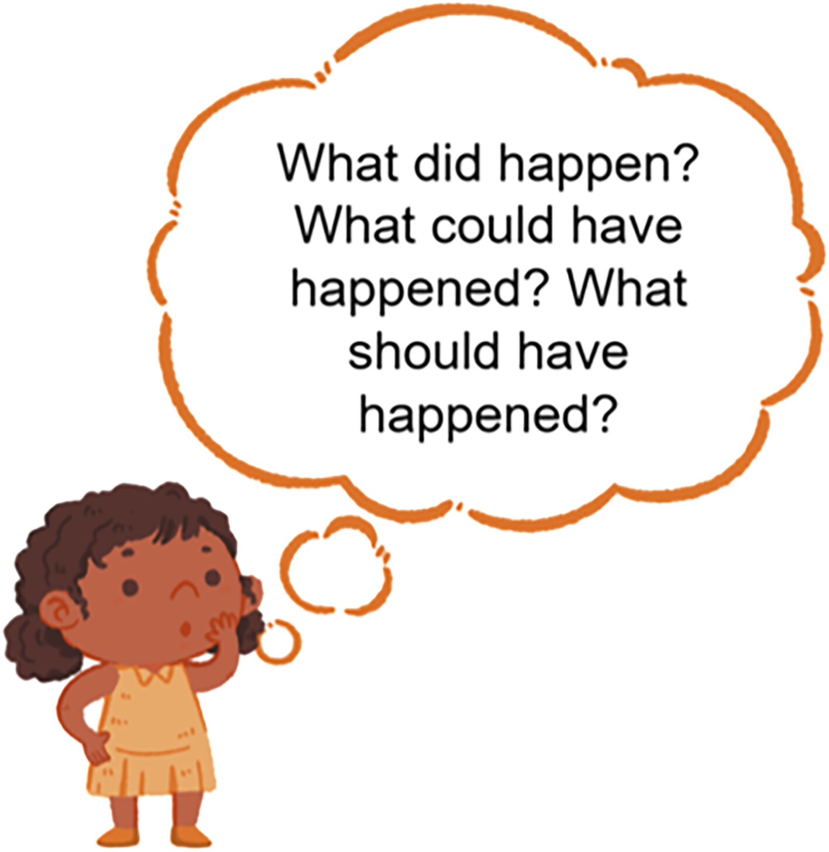
Informacija koja bi im bila uveravanje da će druga strana postupiti očekivano i koja omogućava donošenje odluke, naziva se fokalnom tačkom.
Oba ograča moraju da znaju šta je fokalna tačka (dogovor).
Tek tada očekivanja mogu da konvergiraju ka fokalnoj tački, nakon čega završavaju u optimalnom ishodu, to jest u Nešovoj ravnoteži.
Takvo znanje – u kome oba igrača znaju da je poznata strategija u igri – naziva se zajedničko znanje.

